Slide 1
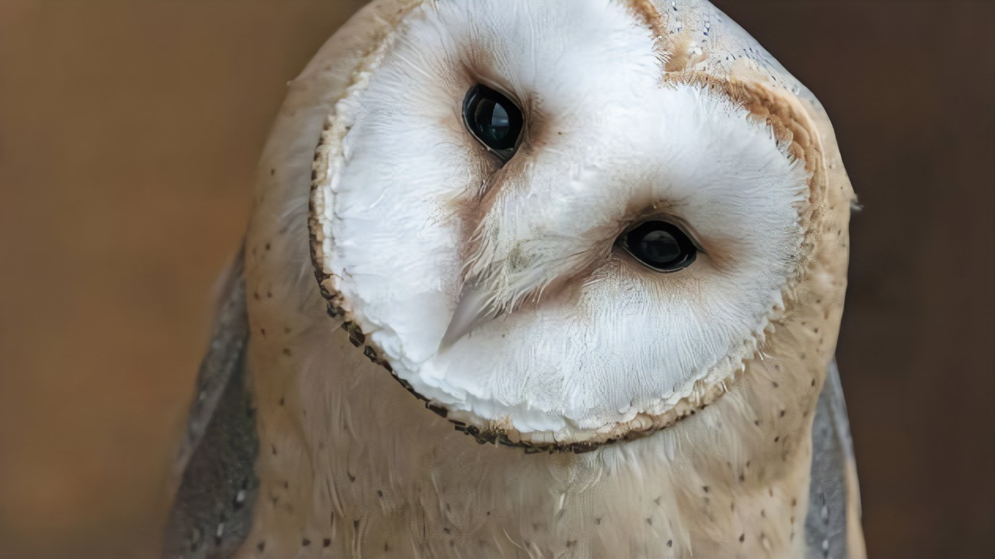
SOVA PÁLENÁ
Nella Kovářová 7.B

Slide 2
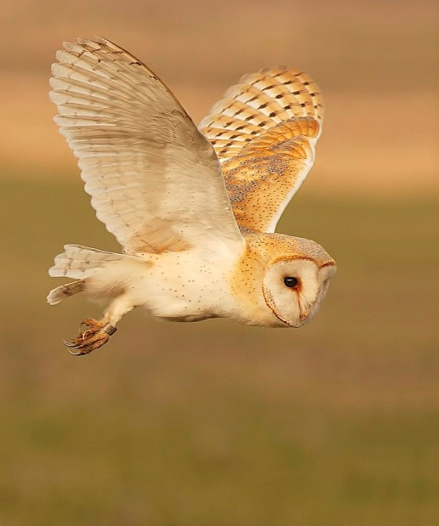
INFORMACE
Řád: sovy
Velikost: asi 35 cm
Potrava: hlodavci, ptáci, obojživelníci a nebo drobní savci
Loví během soumraku a v noci
Výskyt : téměř na celém světě (nevyskytuje se na Antarktidě, Sahaře a v tropických deštných pralesech)
Na Maltě již vyhynula

Slide 3
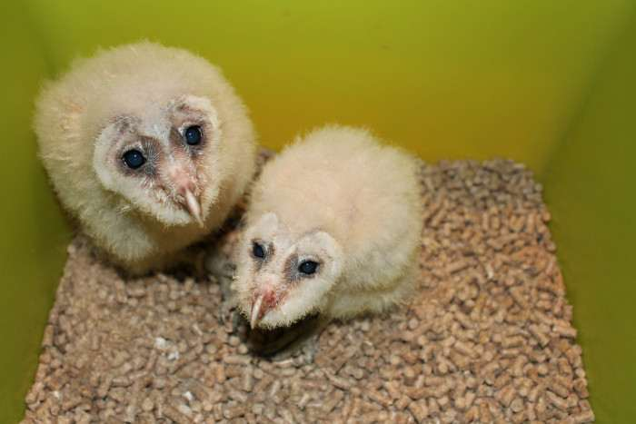
MLÁĎATA A VEJCE

Slide 4
ROZPĚTÍ KŘÍDEL AŽ 95 CM

Slide 5
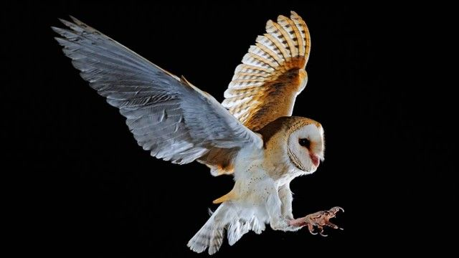
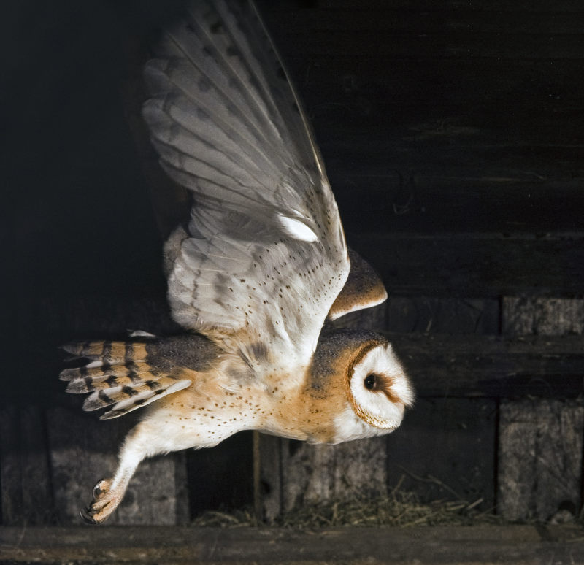
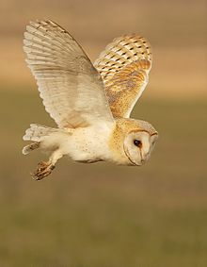
MÁ VELICE TICHÝ LET, A ČASTO LÉTÁ SE SVĚŠENÝMA NOHAMA.

Slide 6
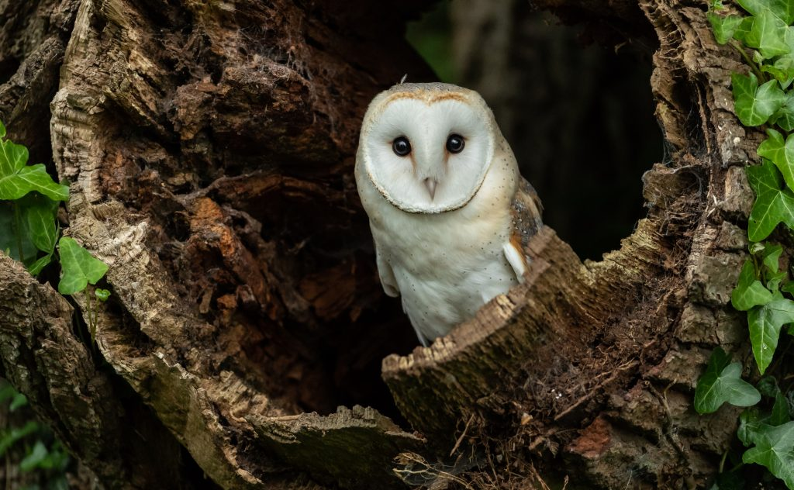
JAKO JEDNA Z MÁLA SOV MÁ ČERNÉ OČI
Jako jedna z mála sov má černé oči.

Slide 7
VÁŽÍ CCA 330 GRAMŮ

Slide 8
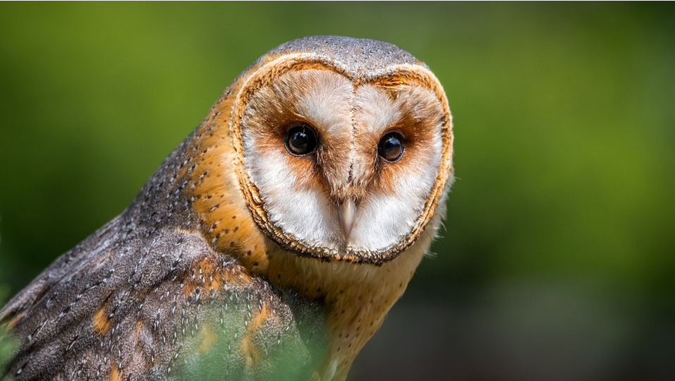
VÝRAZNÝ SRDCOVITÝ ZÁVOJ

Slide 9
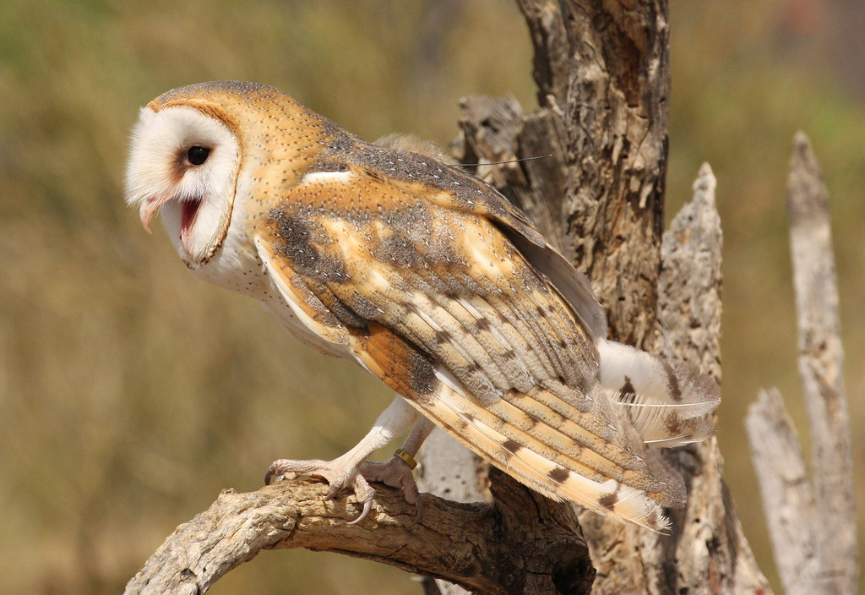
MAJÍ ZAHNUTÝ ZOBÁK JAKO DRAVCI

Slide 10
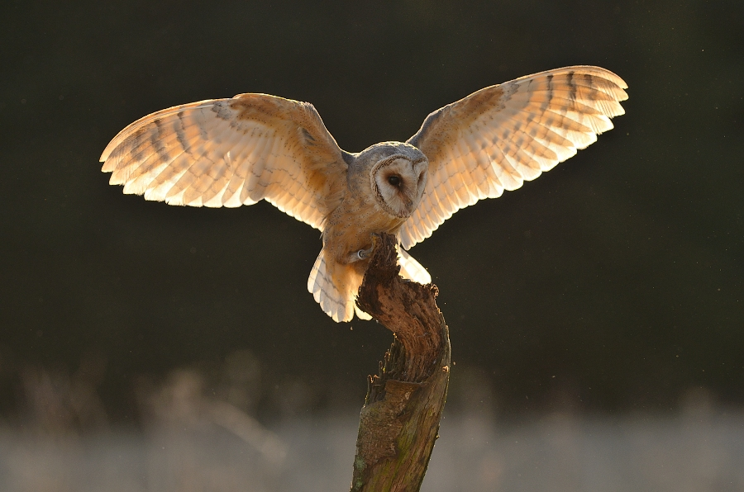
PRSTY MAJÍ POROSTLÉ PEŘÍM

Slide 11
